Slide 1
Documento Final

Slide 2
Se Realizo modificaciones y actualizaciones de Documentos:
Bitacora tiempo
Control de Asignaciones
Maestro de Documentos

Slide 3
Se realizo un documento de Riesgos
Se realize plantilla de Riesgos al respect al proyecto

Slide 4
Se ajusto las plantillas con sus correciones
Se le hizo correccion y revision de las plantillas

Slide 5
Modificacion Pagina Web
Se realizo el ajuste para que uno pueda filtrar y buscar los documentos por busqueda

Slide 6
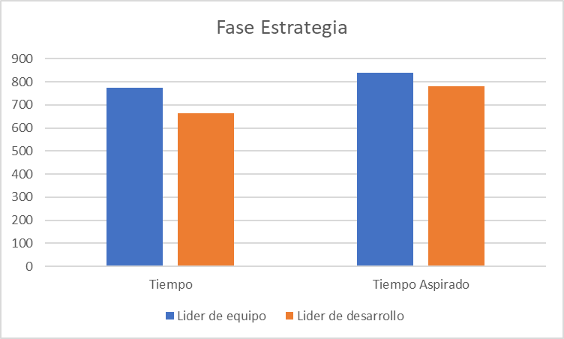
Datos de tiempo por cada integrante

Slide 7
Actividades hechas por cada integrante
Trabajo realizado por el LE: 33 actividades
Trabajo realizado por el LD: 16 actividades

